Slide 1
Altre tipologie di RNA – ncRNA
Funzioni regolatorie e talvolta enzimatiche (ribozima):
snRNA o small nuclear RNA – svolgono un ruolo importantissimo nella maturazione dell’mRNA (coinvolti nel meccanismo di splicing);
miRNA o microRNA – piccole dimensioni (∼ 22 nt), si attaccano all’ mRNA, formando un ibrido double strand (ruolo nel silenziamento dell’mRNA).
siRNA o small interfering RNA – più grandi (<200 nt), di solito sono sequenze non codificanti, si trovano nei batteri e servono per regolare l’espressione genica a livello post-trascrizionale (inducono la degradazione del mRNA complementare).
lncRNA o long non coding RNA – dimensioni grandi (>200 nt), trascritti non codificanti una proteina ma agiscono come regolatori dell’espressione genica.

Slide 2
Altre tipologie di RNA – ncRNA
Funzioni regolatorie e talvolta enzimatiche (ribozima):
snRNA o small nuclear RNA – svolgono un ruolo importantissimo nella maturazione dell’mRNA (coinvolti nel meccanismo di splicing);
miRNA o microRNA – piccole dimensioni (∼ 22 nt), si attaccano all’ mRNA, formando un ibrido double strand (ruolo nel silenziamento dell’mRNA).
siRNA o small interfering RNA – più grandi (<200 nt), di solito sono sequenze non codificanti, si trovano nei batteri e servono per regolare l’espressione genica a livello post-trascrizionale (inducono la degradazione del mRNA complementare).
lncRNA o long non coding RNA – dimensioni grandi (>200 nt), trascritti non codificanti una proteina ma agiscono come regolatori dell’espressione genica.
Gli RNA non codificanti sono molto più numerosi di quelli codificanti

Slide 3
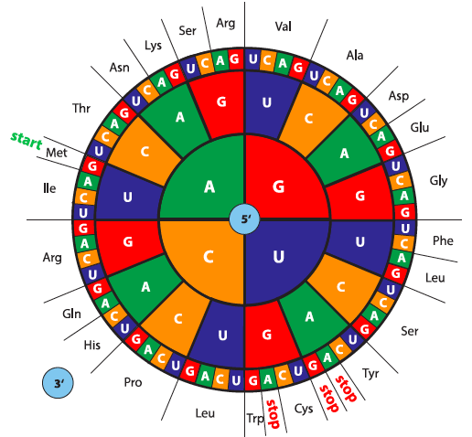
Traduzione – sintesi proteica
L’RNA trasferisce le informazioni dal DNA utilizzando un codice genetico a tre lettere (Marshall Nirenberg and co.).
Il codice genetico a triplette codifica le diverse proteine.
Codoni o triplette – segmenti di RNA contenenti tre nucleotidi.
Codone di inizio (AUG): segnale che avvia la traduzione.
Codoni di stop (UAA, UAG, UGA): segnali di terminazione della traduzione.
La struttura primaria di ogni tipo di proteina è formata da una specifica disposizione lineare dei 20 differenti amminoacidi.

Slide 4
Il codice genetico
Le caratteristiche del codice genetico:
degenerato (ridondante), perché un dato amminoacido può essere codificato da più codoni;
non è ambiguo, perché un singolo codone codifica un solo amminoacido;
universale (tranne rare eccezioni), cioè è praticamente identico in tutti gli organismi.
La sintesi inizia sempre con l’aa Met – AUG (sia nei procarioti che eucarioti).

Slide 5
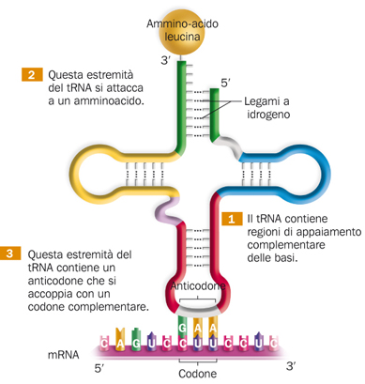
tRNA
Ha una forma a trifoglio lungo 70-80 nt ed è composto da:
sito di attacco all’estremità 3’;
anticodone verso metà della sequenza di tRNA.
Ogni molecola di tRNA ha la funzione di agganciare uno specifico amminoacido (aminoacil-tRNA) per trascinarlo fino all’mRNA.
Identificati 50-100 tRNA (> 20) e hanno la funzione di:
caricare un amminoacido;
associarsi alle molecole di mRNA;
interagire con i ribosomi.
Amminoacil-tRNA sintetasi – enzimi che catalizzano l’attacco degli aa ai corrispondenti tRNA, in forma attivata.
Ogni molecola di tRNA viene riconosciuta da una specifica amminoacil-tRNA sintetasi.
ATP-dipendente
Sito di attacco per un aa
A
C
C
Anticodone

Slide 6
rRNA
I ribosomi sono i siti dove avviene la sintesi proteica.
Sono costituiti in parte da proteine e in parte da rRNA.
Ribosoma è formato da due subunità (maggiore e minore).
Sono in grado di assemblare una catena polipeptidica trattenendo nella giusta posizione sia l’mRNA che i tRNA carichi di amminoacidi.
Quando un ribosoma si sposta lungo una molecola di mRNA, il polipeptide in formazione si allunga di un amminoacido alla volta.
Spesso molti ribosomi sono associati e in fase di traduzione dello stesso mRNA. L’intero complesso di traduzione è detto poliribosoma.

Slide 7
Fasi della sintesi proteica
Tre fasi:
Inizio – codone di inizio AUG viene riconosciuta dal metionil-tRNA^{Met};
Allungamento – amminoacil-tRNA si sposta in tre siti ribosomiali;
Terminazione – determinata dai fattori di rilascio quando viene raggiunto un codone di arresto (UAG, UGA o UAA).

Slide 8
Fasi della sintesi proteica – inizio
Inizio è la fase che mette insieme tutti i componenti necessari alla traduzione.
Fasi:
La subunità minore del ribosoma si lega all’mRNA;
Un tRNA di inizio (anticodone UAC) si accoppia con un codone di inzio AUG dell’mRNA;
La subunità maggiore del ribosoma si unisce a quella minore completando il ribosoma.
Ogni ribosoma ha 3 siti di attacco per i tRNA:
sito E (da exit),
sito P (da peptide),
sito A (da amminoacido).
Il tRNA di inzio occupa il sito P
Il sito A è pronto per il tRNA
successivo
Amminoacido metionina
Subunità ribosomiale maggiore
Codone di inizio
Subunità ribosomiale minore

Slide 9
Fasi della sintesi proteica – allungamento
Un tRNA che porta la metionina si trova sul sito P e un tRNA associato al proprio amminoacido sta arrivando al sito A (1). Una volta che il tRNA successivo si aggancia al sito A (2), il peptide in via di formazione sarà trasferito a questo tRNA (3).
Traslocazione: l’mRNA si sposta in avanti, in modo che il tRNA che porta agganciato il peptide si trovi ora al sito P del ribosoma. Infine, il tRNA usato fuoriesce dal sito E (4).
La subunità maggiore (sia nei procarioti che negli eucarioti) catalizza la reazione peptidil-transferasica con la formazione del legame peptidico:
1
2
4
3

Slide 10
Fasi della sintesi proteica – terminazione
Il processo di allungamento e traslocazione si ripete più volte, con il tRNA usato che fuoriesce dal sito E, mentre sul sito A si aggancia un nuovo codone, pronto a ricevere un altro tRNA.
Quando il ribosoma raggiunge un codone di terminazione, la traduzione si conclude con la fase di terminazione, in cui il polipeptide viene rilasciato.
Nella fase di terminazione la catena polipeptidica è liberata dal ribosoma e le due subunità si separano.
Fattore di terminazione (o di rilascio)
Rilascio del polipeptide

Slide 11
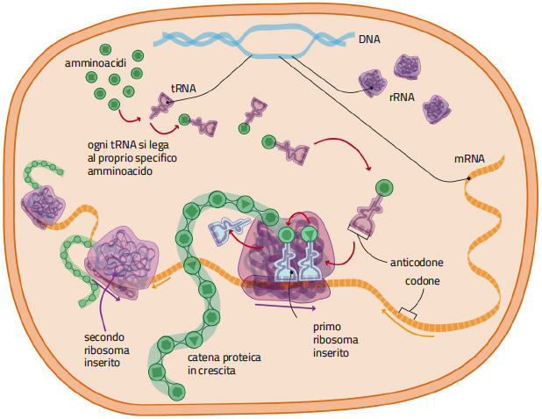
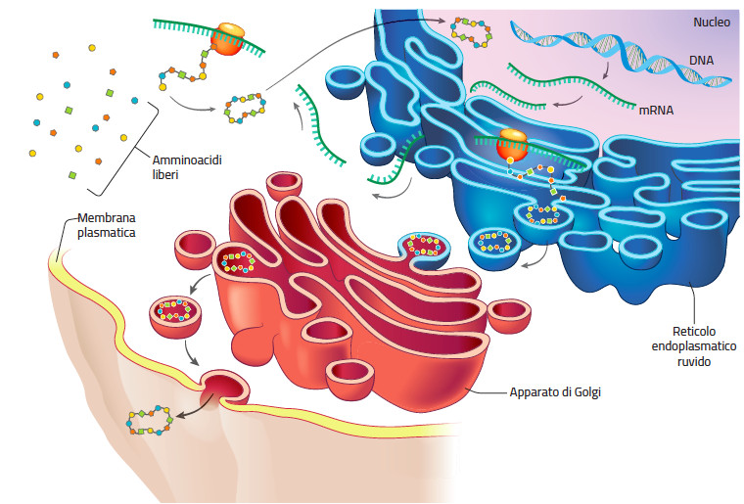
Sintesi proteica procarioti vs. eucarioti
Nei procarioti trascrizione e traduzione avvengono quasi contemporaneamente, perché non c’è una divisione di ambienti.
Negli eucarioti trascrizione e traduzione sono processi ben separati. La traduzi-one può avvenire sui ribosomi liberi o su quelli legati al RER.

Slide 12
Regolazione traduzionale e post-traduzionale
Può avvenire:
A livello della proteina.
A livello dell’mRNA trascritto e rielaborato;
Modifiche a livello della proteina:
- riguardano essenzialmente il tempo di permanenza della proteina stessa nel citoplasma → degradandola oppure introducendo modifiche chimiche alla struttura alternandone la funzionalità.
Modifiche al livello del trascritto:
apportano modifiche chimiche (cambio della configurazione della sequenza di inizio in modo che l’mRNA non si attacchi ai ribosomi).
Richiedono intervento del repressore che si lega all’mRNA quando la proteina codificata dall’mRNA è già presente nel citoplasma in quantità sufficiente.

Slide 13
Degradazione
Il sistema ubiquitina-proteasoma attiva la degradazione di una proteina bersaglio marcando la molecola con l’ubiquitina (Ub).
Comprende diverse fasi:
Legame tra la proteina bersaglio da demolire (su un residuo di lisina) e Ub;
Legame con altre molecole di Ub → poliUb;
Legame coplesso (poliUb) e proteasoma;
All’ingresso nel proteasoma l’Ub si stacca;
Modifica conformazionale della proteina bersaglio e la digestione;
Degradazione della proteina marcata in piccoli frammenti.
Notes:
i.

